Slide 1

ПУБЛИЧНЫЙ ОТЧЕТ
МБОУ «Гимназия №27 с татарским языком обучения» за 2019-2020 учебный год

Slide 2
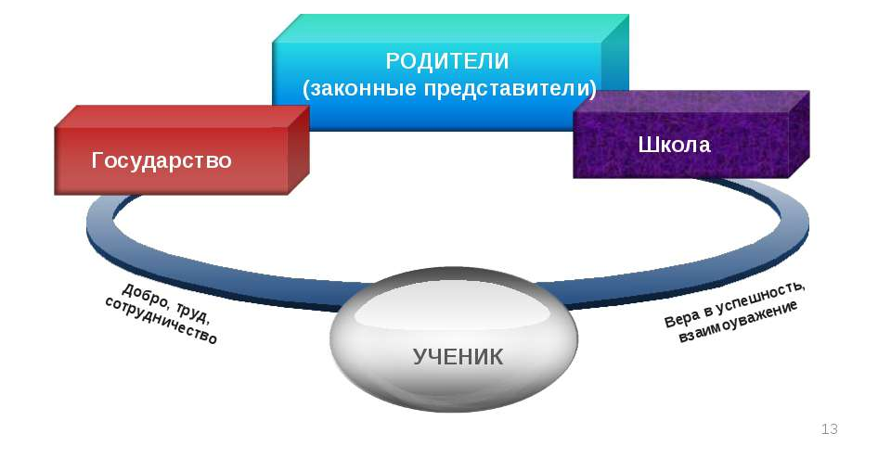
«Не мыслями надо учить, а учить мыслить»
Иммануил Кант.

Slide 3




НАМИ БЫЛИ ПОСТАВЛЕНЫ ЗАДАЧИ НА 2019-2020 УЧЕБНЫЙ ГОД:
05
Продолжить работу по обеспечению качества и доступности образования путѐм реализации ФГОС НОО (1-4 кл.), ФГОС ООО (5-9 кл.), ФГОС СОО (10,11 кл.), внедрению современных образовательных моделей и технологий с целью повышения качества образования через системно-деятельностный подход
04
Оказывать поддержку инновационной деятельности педагогов гимназии, совершенствовать систему стимулирования педагогов и работников других категорий с целью обновления и развития методик и технологий, способствующих повышению качества образования в гимназии
Содействовать повышению уровня профессиональной компетентности педагогов, их готовности для работы в современном информационном пространстве и реализации коммуникативных подходов в обучении, обновлению содержания системы повышения квалификации педагогов, их поддержки и сопровождения с учетом планируемых изменений и инновационных потребностей образовательной системы города, региона
03
Формировать гражданскую и социальную позицию личности, патриотизм и национальное самосознание участников образовательного процесса, посредством активизации воспитательной работы, развивать общую культуру школьников через приобщение к национальной культуре, обычаям и традициям, использование исторических, культурных, природно-географических условий и преимуществ Республики Татарстан
02
Создавать максимально благоприятные условия для обеспечения качественного образования учащихся на основе учета равных и разных стартовых возможностей детей, формирования творческих компетенций всех участников образовательного процесса, умения учиться, способности к самореализации, адаптации к переменам, рациональному выбору, продуктивному общению, позитивной социальной активности.
01

Slide 4
ОБЩАЯ ХАРАКТЕРИСТИКА УЧРЕЖДЕНИЯ
Гимназия №27 с татарским языком обучения – муниципальное бюджетное общеобразовательное учреждение, расположенное в центральном районе г. Казани.
Гимназия прошла процедуру государственной аккредитации подтвердила статус гимназии, отметив высокий уровень преподавательского состава и качество обученности учащихся.
Образовательный процесс в гимназии строится в соответствии с нормативными документами – лицензией 16ЛО1 № 0001628, свидетельством об аккредитации 16А01 №0000217 от 18.08.2015 г., Уставом гимназии, Программой развития гимназии, Программой информатизации гимназии, Программой развития гимназии.
Комфортные условия обучения, высокоэффективная система образовательных услуг, отвечающая потребностям современного общества, привлекательная воспитывающая среда, создание всесторонних условий для развития личности ребенка, его интеллектуальных, творческих способностей – все это делает гимназию востребованной учащимися и их родителями.
Уровень и направленность реализуемых учебных программ соответствует заявленному статусу.

Slide 5



ЧИСЛЕННОСТЬ КОНТИНГЕНТА ОБУЧАЮЩИХСЯ
НАЧАЛЬНАЯ ШКОЛА
12 классов – 328 учеников
В 2019-2020 учебном году гимназия объединяет 664 ученика, это:
СРЕДНЕЕ ЗВЕНО
11 классов – 288 учеников
СТАРШЕЕ ЗВЕНО
2 класса – 48 учеников

Slide 6
КОМПЛЕКТОВАНИЕ ШКОЛЫ
Количество детей, поступивших в 1-ый класс:

Slide 7
СРЕДНЯЯ НАПОЛНЯЕМОСТЬ КЛАССОВ
Учебный год | Количество классов | Наполняемость
2017-2018 | 26 | 24
2018-2019 | 24 | 26
2019-2020 | 25 | 27

Slide 8

Организация изучения иностранных языков
2,3,4 классы – 2 часа в неделю
5 классы - 4,5 часа в неделю;
6,8,9 классы - 4 часа в неделю;
7 классы – 5 часов в неделю ;
10-11 классы- 3 часа в неделю.
Организация профильного обучения
В 10-11 классах гимназии реализуется социально- гуманитарный профиль. Профильные предметы:
Русский язык
Литература
Обществознание

Slide 9
ПРОФЕССИОНАЛЬНЫЙ ПОРТРЕТ ПЕДАГОГА ГИМНАЗИИ
Категорийный состав
2019-2020 уч.г. – 43 педагога
Курсовая подготовка
высшую квалификационную категорию имеют – 14чел.(33%)
первую квалификационную категорию имеют – 22чел.(51%)
аттестованы на соответствие занимаемой должности – 1чел.(2%)
Учебный год | Количество педагогов | %
2017-2018 | 13 | 30
2018-2019 | 9 | 20
2019-2020 | 14 | 33
высшее педагогическое образование – 40 чел.(93%)
среднее специальное образование – 3 чел. (7%)
Возрастная структура педагогического состава
Стажевая структура
2018-2019 | 2019-2020
До 5 лет –20% 6-10 лет – 5% 11-15 лет – 9% 16-20 лет – 23% 21-25 лет –11% Свыше25 лет –32% | До 5 лет –23%(10чел.) 6-10 лет – 0%(0чел.) 11-15 лет – 12%(5чел.) 16-20 лет – 19%(8чел) 21-25 лет –14%(6чел) Свыше25 лет –32% (14чел)
 | До 25 лет | От 25 до 35 лет | От 35 до 55 лет | Пенсионного возр.
2017-2018 | 6 | 8 | 24 | 6
2018-2019 | 4 | 8 | 25 | 7
2019-2020 | 6 | 7 | 23 | 7

Slide 10

ГРАНТЫ, ПОЛУЧЕННЫЕ В 2019-2020 г.
ФИО учителя | Наименование гранта, кем учрежден | Уровень | Результат | Год участия
Нурмиева Г.В. | Грант Мэра г.Казани | Муниципальный | Обладатель гранта | 2020
Бикметова Р.И. | Грант Мэра г.Казани | Муниципальный | Обладатель гранта | 2020
Каюмова А.М. | Грант Мэра г.Казани | Муниципальный | Обладатель гранта | 2020
Нурмиева Г.В. | Грант МО и Н РТ | Республиканский | Обладатель гранта | 2020
Каюмова А.М. | Грант МО и Н РТ | Республиканский | Обладатель гранта | 2020
Гилязова Г.Р. | Грант «Наш новый учитель» | Республиканский | Обладатель гранта | 2017-2020
05
04
03
02
01
01

Slide 11
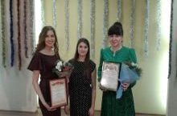
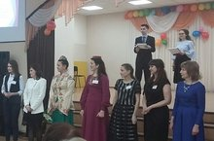

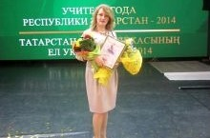
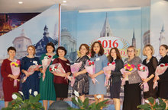
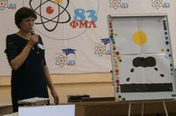
Участие педагогов в профессиональных конкурсах
«Учитель года-2014» номинация «Классный руководитель» | Муравьева Д.Р. | Диплом I степени | Республиканский
«Учитель года-2015» | Набиуллина Альфия Фердавесовна | Диплом II степени | Районный
«Учитель года-2016» | Сабирзянова Ляля Хабировна | Диплом I степени | Муниципальный
Всероссийский конкурс мастер-класс учителей родного языка и литературы "Туган тел" | Абдульманова Наза Абдулхаковна | Диплом II степени | Районный
«Учитель года-2017» номинация «Педагогический дебют» | Кабирова Гульфия Рамилевна | Диплом I степени | Районный
«Учитель года-2017» номинация «Классный руководитель» | Файзрахманова Резеда Жаудатовна | Победа в номинации | Районный
«Учитель года-2018» номинация «Учитель татарского языка и литературы» | Назипова Эльвина Рифатовна | Победитель в номинации | Республиканский
«Учитель года-2018» номинация «Педагог-организатор» | Ибрагимова Гульчачак Илинична | Победа в номинации | Муниципальный
«Учитель года-2018» номинация «Учитель татарского языка и литературы» | Костюнина Гульнара Радиковна | Диплом II степени | Районный
«Учитель года-2019» номинация «Учитель татарского языка и литературы» | Галеева Эльвира Рамилевна | Диплом II степени | Районный

Slide 12
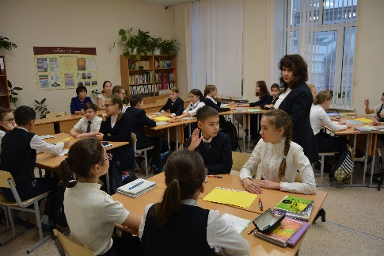
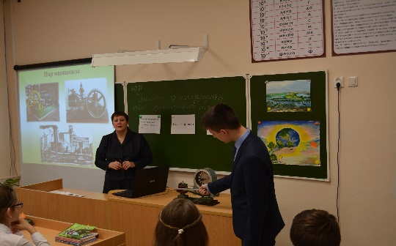
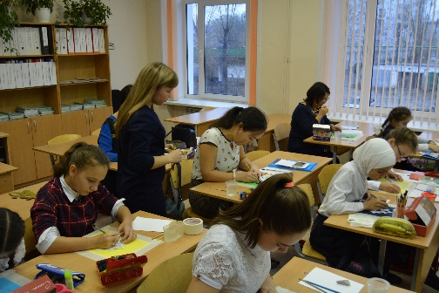
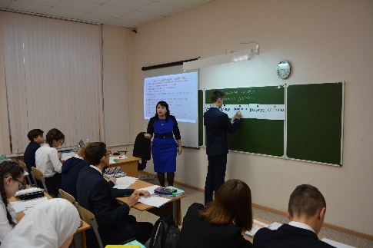
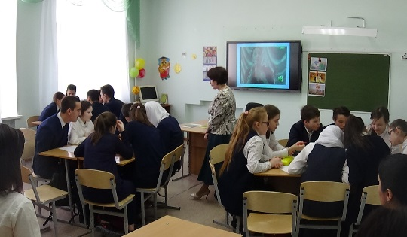
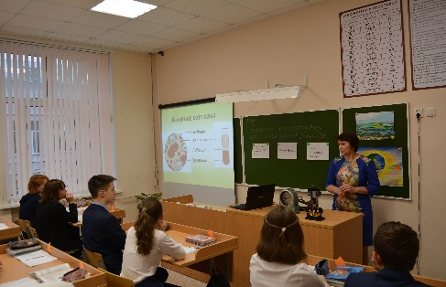
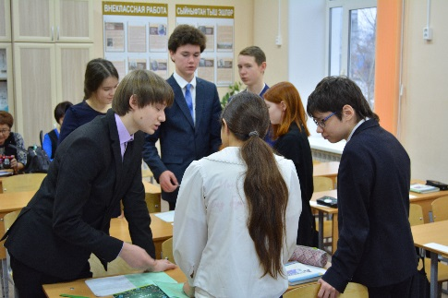
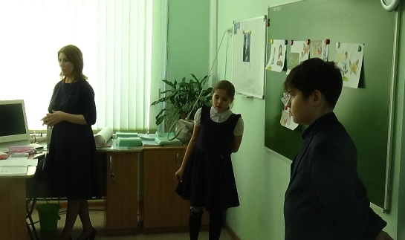
Методическая тема:
«Управление процессом повышения качества образования на основе инновационных образовательных и воспитательных технологий, реализующих ФГОС»

Slide 13
ПРОВЕДЕНИЕ МЕРОПРИЯТИЙ НА БАЗЕ ОУ ДЛЯ ПЕДАГОГИЧЕСКИХ КАДРОВ (СЕМИНАРЫ, МАСТЕР – КЛАССЫ, КОНФЕРЕНЦИИ)
N п/п | Уровень | Тема | Дата
1 | Международный | Мастер-классы педагогов гимназии для делегации из Румынии в рамках 45-го мирового чемпионата WorldSkills Kazan 2019 (проект «Одна школа – одна страна») | 22.08.2019
2 | Международный | Всемирная образовательная акция «Татарча диктант» с участием студентов КНДР | 19.10.2019
3 | Республиканский | «Белем бирү мохитен проектлаштыру. Гомум белем оешмаларында ФДББС шартларында татар теле һәм әдәбиятын укытуда дәвамчанлык" | 23.10.2019
4 | Районный | "Детская общественная организация как фактор социального становления личности" | 21.11.2019
5 | Образовательное учреждение | VI НПК «Такташевские чтения» | 13.12.2019
6 | Всероссийский | Семинар для педагогических работников Саха (Якутия) "Реализация метапредметного подхода на уроках" | 17.12.2019
7 | Районный | «Они защищали тебя, Ленинград» с участием представителей организации «Дети войны» | 27.01.2020
8 | Межрегиональный | IV Межрегиональная олимпиада по татарскому языку и литературе (МО и Н РТ) | 07.02-10.02. 2020
9 | Республиканский | МЕЖДУНАРОДНАЯ ОЛИМПИАДА "Формула Единства"/ "Третье тысячелетие" | 24.02.2020
10 | Республиканский | «Проектирование урока татарского языка и литературы на основе системно-деятельностного подхода в условиях внедрения ФГОС » | 19.02.2020
11 | Республиканский | "Проектирование процесса внедрения эффективных образовательных технологий через совершенствование преподавания родного (татарского) языка и литературы. Классное руководство как целенаправленная система воспитания» | 10.03.2020

Slide 14

ИННОВАЦИОННАЯ И ЭКСПЕРИМЕНТАЛЬНАЯ ДЕЯТЕЛЬНОСТЬ
В ГИМНАЗИИ
ФЕДЕРАЛЬНЫЙ УРОВЕНЬ
Формирование навыков проектной деятельности средствами ролевых игр у обучающихся в школе (на примере экологических исследований)
01
РЕСПУБЛИКАНСКИЙ УРОВЕНЬ
ФЕДЕРАЛЬНЫЙ
02
Основы лидерства
РЕСПУБЛИКАНСКИЙ
РЕСПУБЛИКАНСКИЙ УРОВЕНЬ
03
РЕСПУБЛИКАНСКИЙ
Апробация образовательной онлайн-платформы «Открытая школа 2035»
МУНИЦИПАЛЬНЫЙ УРОВЕНЬ
04
Мегапроект «Возрождение» (в рамках реализации Концепции духовно-нравственного воспитания)
МУНИЦИПАЛЬНЫЙ
05
МУНИЦИПАЛЬНЫЙ УРОВЕНЬ
МУНИЦИПАЛЬНЫЙ
06
Апробация эффективных управленческих технологий по теме «Проектный офис как инструмент развития проектировочных компетенций педагогических кадров»
МУНИЦИПАЛЬНЫЙ УРОВЕНЬ
МУНИЦИПАЛЬНЫЙ
Апробация вариативной модели наставничества

Slide 15
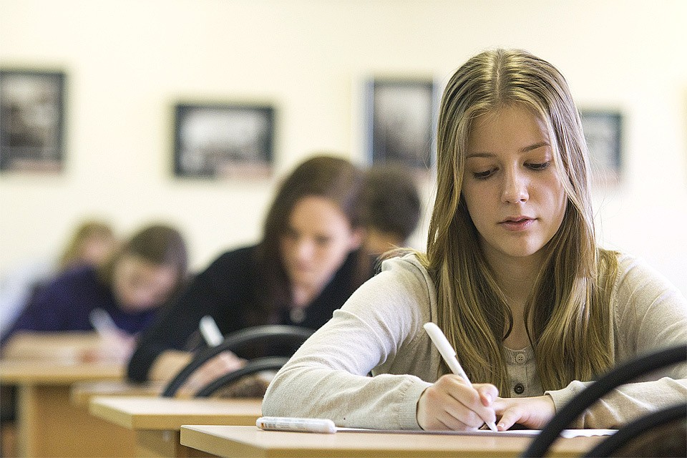
Образовательные достижения учащихся гимназии

Slide 16

Результаты ЕГЭ-2020 по гимназии
Предмет | Всего сдавали | Минимальный балл | Средний балл | Максимальный балл по гимназии
Русский язык | 22 | 56 | 75.7 | 94
Математика (профильная) | 15 | 23 | 54.1 | 80
Информатика | 2 | 34 | 38 | 42
Обществознание | 8 | 37 | 65,1 | 83
Химия | 4 | 21 | 46,8 | 76
Биология | 7 | 25 | 46,6 | 70
История | 3 | 65 | 79,3 | 94
Физика | 3 | 47 | 52,3 | 61
Литература | 1 | 71 | 71 | 71
Английский язык | 2 | 74 | 76 | 78

Slide 17
ВЫПУСК ОБУЧАЮЩИХСЯ ИЗ ШКОЛЫ:
Показатели | 2017-2018 | 2018-2019 | 2019-2020
9 классы | 59 | 51 | 57
имеют аттестат особого образца | 6 | 2 | 7
11 классы | 17 | 15 | 24
из них с медалью | 2 | 2 | 5
в том числе: медаль «За отличные успехи в обучении» | 2 | 2 | 5
в том числе: Республиканская медаль «За отличные успехи в обучении» | - | - | -

Slide 18

МЕДАЛИСТЫ–2020

Slide 19

МОНИТОРИНГ РЕЗУЛЬТАТОВ
ВСЕРОССИЙСКИХ ПРОВЕРОЧНЫХ РАБОТ
В 4 КЛАССАХ

Slide 20
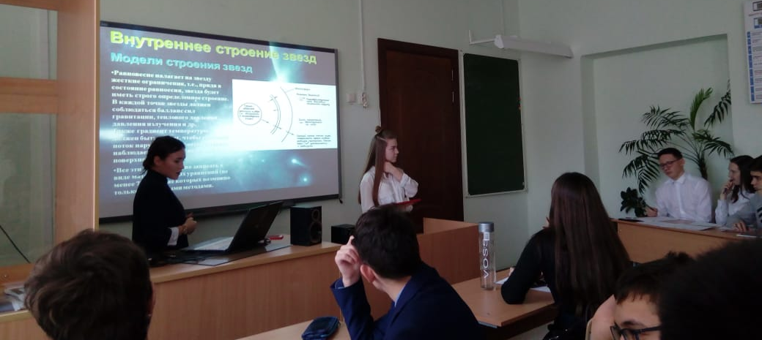
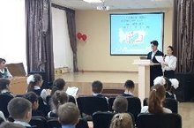
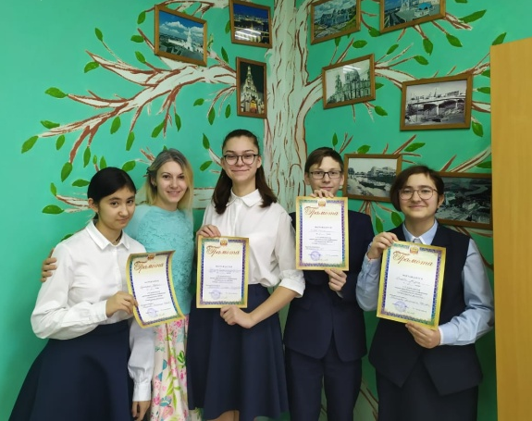
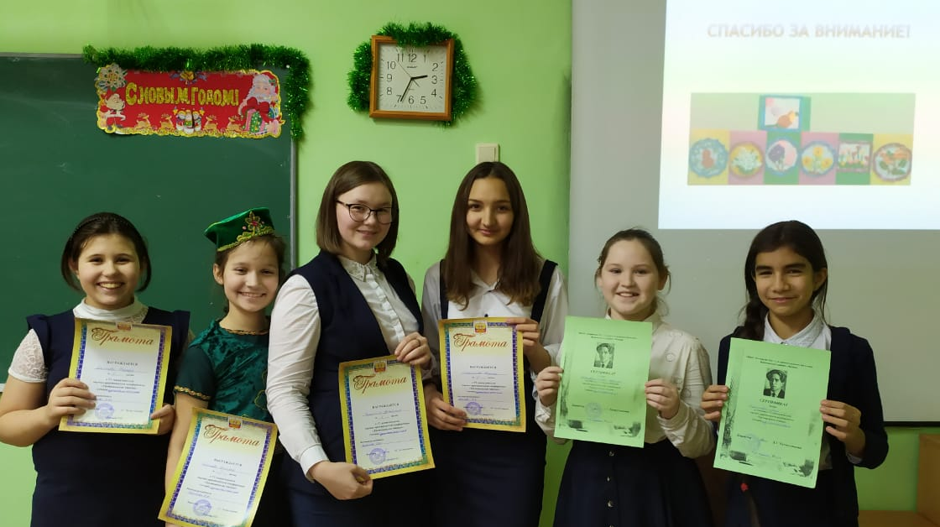
РАБОТА С ОДАРЕННЫМИ ДЕТЬМИ
VI ГИМНАЗИЧЕСКАЯ НПК «ТАКТАШЕВСКИЕ ЧТЕНИЯ»
ПЕРВЫЕ ШАГИ В НАУКУ
ЕСТЕСТВОЗНАНИЕ
МАТЕМАТИКА
ИСТОРИЯ ОБЩЕСТВОЗНАНИЕ
ИСКУССТВО И СПОРТ
ФИЛОЛОГИЯ
ДЕКАБРЬ, 2019

Slide 21
Результаты участия школьников в олимпиадах (ВСОШ, республиканская, муниципальная на родном языке) в 2019-2020 учебном году
Название олимпиады | Ф.И.О участника | Результат | Уровень | ФИО учителя
РОШ по татарскому языку | Фатихова Лейсан | Победитель | Республиканский | Нурмиева Г.В.
РОШ по татарскому языку | Билалова Лилия | Призер | Республиканский | Нурмиева Г.В.
РОш по русской литературе | Галеева Герда | Победитель | Республиканский | Каюмова А.М.
РОш по русской литературе | Тимерханова Алия | Призер | Республиканский | Бикметова Р.И.
РОШ по татарскому языку | Фатихова Миляуша | Победитель | Муниципальный | Нурмиева Г.В.
РОШ по русской литературе | Галеева Герда | Призер | Муниципальный | Каюмова А.М.
РОШ по русской литературе | Каюмов Камиль | Призер | Муниципальный | Бикметова Р.И.
РОШ по русской литературе | Тимерханова Алия | Призер | Муниципальный | Бикметова Р.И.
РОШ по русской литературе | Сабирзянова Алина | Призер | Муниципальный | Бикметова Р.И.
ВОШ по английскому языку | Гарданов Тимур | Призер | Муниципальный | Файзуллина А.В.
ВОШ по математике | Надиманов Ахмед | Призер | Муниципальный | Гильмиева Г.Г.
Городская олимпиада по биологии среди национальных школ г. Казани. | Мухаметзянов Ильсаф | Призер | Муниципальный | Муллаянова З.К.
Городская олимпиада по физике среди национальных школ г. Казани. | Надиманов Ахмед | Призер | Муниципальный | Гаязова З.Ш.
Городская олимпиада по физике среди национальных школ г. Казани. | Шайхутдинов Карим | Призер | Муниципальный | Гаязова З.Ш.
Городская олимпиада по математике среди национальных школ г. Казани. | Валиева Азалия | Призер | Муниципальный | Галиева Г.Р.
Городская олимпиада по математике среди национальных школ г. Казани. | Гарданов Тимур | Призер | Муниципальный | Гильмиева Г.Г.
Городская олимпиада по математике среди национальных школ г. Казани. | Надиманов Ахмед | Призер | Муниципальный | Гильмиева Г.Г.
Городская олимпиада по математике среди национальных школ г. Казани. | Сабирзянова Алина | Призер | Муниципальный | Гильмиева Г.Г.
Городская олимпиада по математике среди национальных школ г. Казани. | Хубеева Камилла | Призер | Муниципальный | Гильмиева Г.Г.
Городская олимпиада по математике среди национальных школ г. Казани. | Фатихова Ляйсан | Призер | Муниципальный | Гильмиева Г.Г.

Slide 22
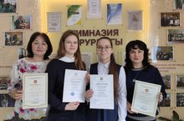
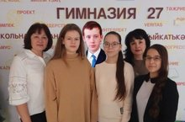
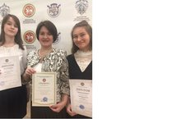
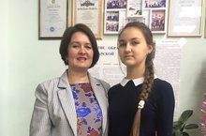
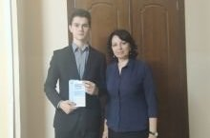
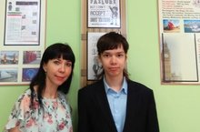
Результаты участия школьников в олимпиадах
(ВСОШ, РОШ, муниципальная на родном языке) в 2019-2020 учебном году
№п\п | Критерий | 2017-2018 у.г. | 2018-2019 у.г. | 2019-2020у.г.
1. | Призер РОШ | 2 | 1 | 2
2. | Победитель РОШ | 0 | 1 | 2
3. | Призер муниципального этапа РОШ | 1 | 2 | 4
4. | Победитель муниципального этапа РОШ | 1 | 2 | 1
5. | Призер муниципального этапа ВОШ |  | 2 | 2
6. | Победитель муниципального этапа ВОШ | 0 | 0 | 0
7. | Призер городской предметной олимпиады на татарском языке | 2 | 8 | 9
8. | Победитель городской предметной олимпиады на татарском языке | 0 | 0 | 0
 | ИТОГО: | 6 | 16 | 20

Slide 23
Результаты участия школьников в интеллектуальных мероприятиях
Наименование мероприятий | Количество участников | Количество победителей и призеров | Количество участников | Количество победителей и призеров | Количество участников | Количество победителей и призеров
 | 2017/2018учебный год |  | 2018/2019учебный год |  | 2019/2020учебный год
Муниципальный | 116 | 58 | 130 | 60 | 111 | 57
Олимпиады | 98 | 31 | 99 | 36 | 106 | 25
НПК, НИК | 5 | 8 | 11 | 8 | 2 | 6
Конкурсы, игры | 13 | 19 | 20 | 16 | 3 | 26
Республиканский | 74 | 88 | 58 | 66 | 29 | 50
Олимпиады | 41 | 47 | 25 | 42 | 14 | 27
НПК, НИК | 8 | 15 | 14 | 14 | 8 | 3
Конкурсы, игры | 25 | 26 | 19 | 10 | 7 | 20
Всероссийский | 184 | 152 | 85 | 121 | 171 | 114
Олимпиады | 87 | 108 | 35 | 95 | 144 | 80
НПК, НИК | 7 | 9 | 6 | 10 | 4 | 7
Конкурсы, игры | 90 | 35 | 44 | 16 | 23 | 27
Международный | 89 | 146 | 10 | 85 | 29 | 44
Олимпиады | 71 | 109 | 9 | 61 | 9 | 30
НПК, НИК | 2 | 8 | 0 | 9 | 0 | 2
Конкурсы, игры | 16 | 29 | 1 | 15 | 20 | 12
Итого | 463 | 444 | 283 | 332 | 340 | 265

Slide 24
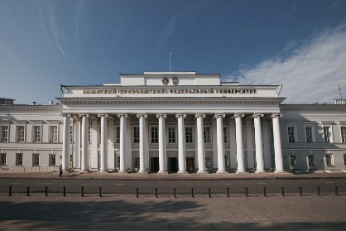



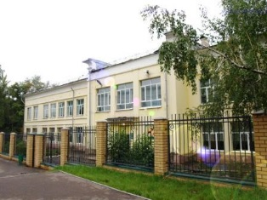



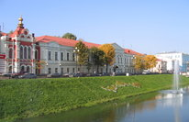

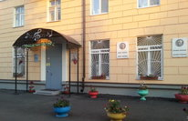
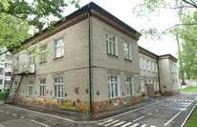

Сетевое взаимодействие

Slide 25
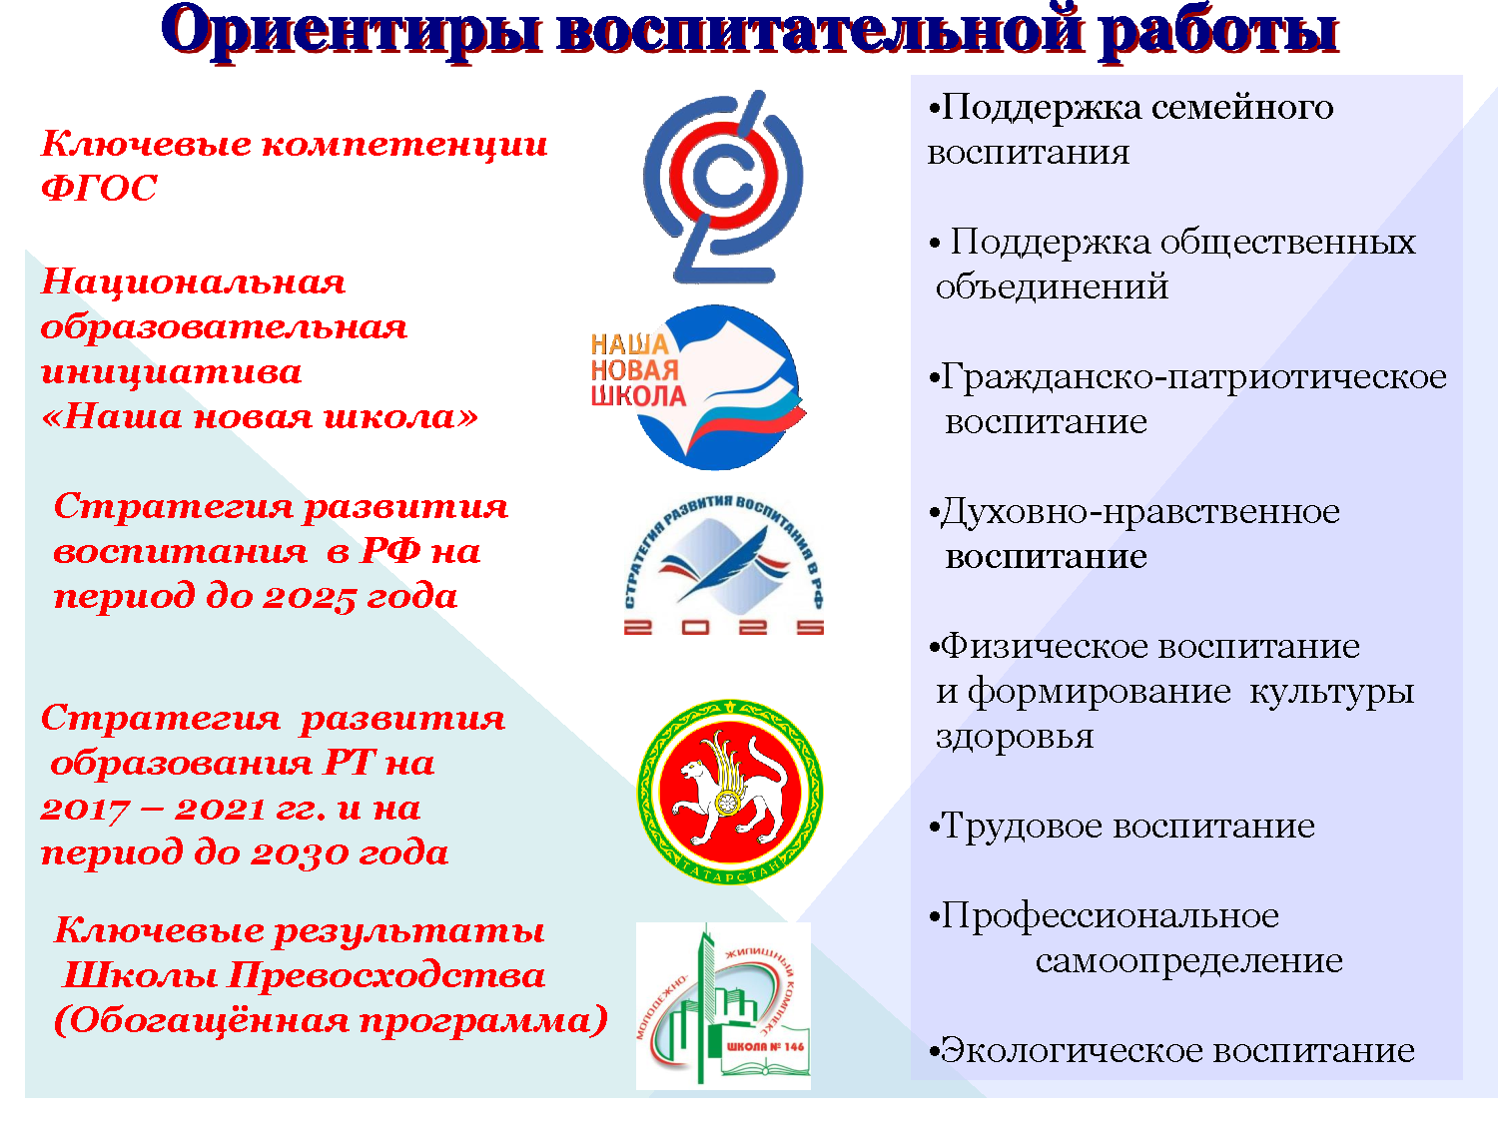

ВОСПИТАТЕЛЬНАЯ ДЕЯТЕЛЬНОСТЬ ГИМНАЗИИ
Стратегия развития воспитания в Российской Федерации до 2025 года
Стратегия развития образования и воспитания в Республике Татарстан на 2017-2021 гг и на период до 2030 года
Цель воспитательной деятельности - создание условий для всестороннего развития высоконравственного, творческого, компетентного гражданина Российской Федерации и Республики Татарстан, для самовыражения и саморазвития, развития патриотических и гражданских качеств личности, соответствующих общечеловеческим ценностям.

Slide 26
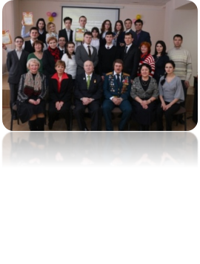
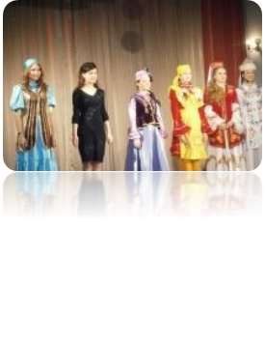
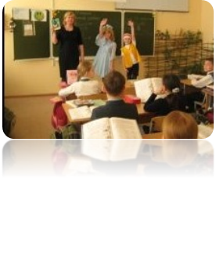
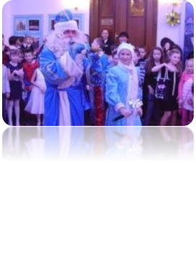



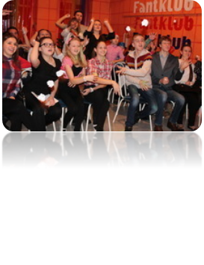
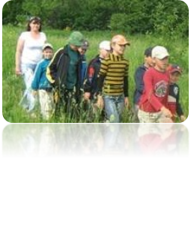



Приоритетные направления воспитательной деятельности гимназии
1
Гражданско—патриотическое воспитание
2
Национальное воспитание
3
Нравственно-этическое воспитание, самопознание и саморегуляция личности
4
Экологическое и трудовое воспитание
5
Спортивно--оздоровительная деятельность и формирование здорового образа жизни
Профориентационное направление
Организация работы органов школьного ученического самоуправления
Совместная воспитательная работа школы и семьи

Slide 27
ГРАЖДАНСКОЕ И ВОЕННО-ПАТРИОТИЧЕСКОЕ ВОСПИТАНИЕ
Система патриотического воспитания гимназии предусматривает формирование и развитие социально значимых ценностей, гражданственности, патриотизма в процессе обучения и воспитания в гимназии; массовую патриотическую работу, организуемой не только гимназией, но и общественными движениями и организациями, деятельность средств массовой информации и т. п.
Для реализации патриотического воспитания в гимназии разработана комплексно-целевая программа патриотического образования и воспитания учащихся
Комплексно-целевая программа патриотического воспитания учащихся
Подпрограмма «Музей»
Подпрограмма «Дети войны»
Подпрограмма «Будь достоин»
Подпрограмма «Воспитай тех, кто рядом…»

Slide 28
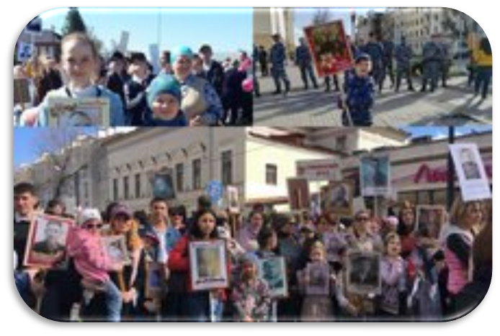
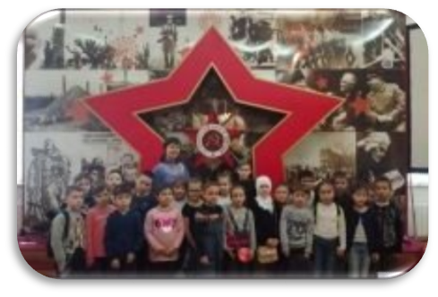
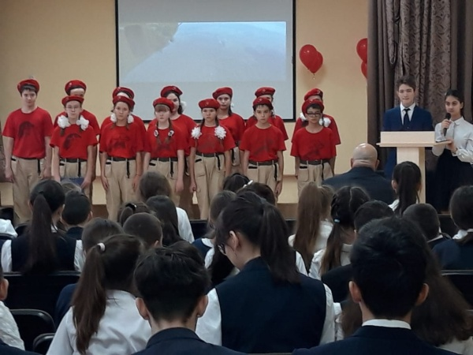
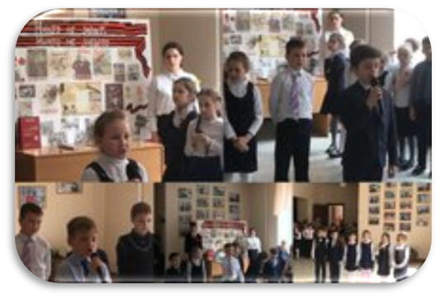
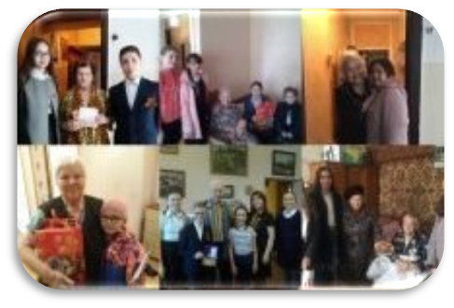
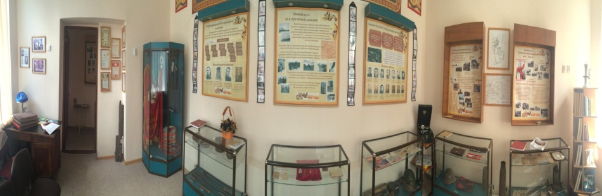
Гражданское и военно-патриотическое воспитание

Slide 29
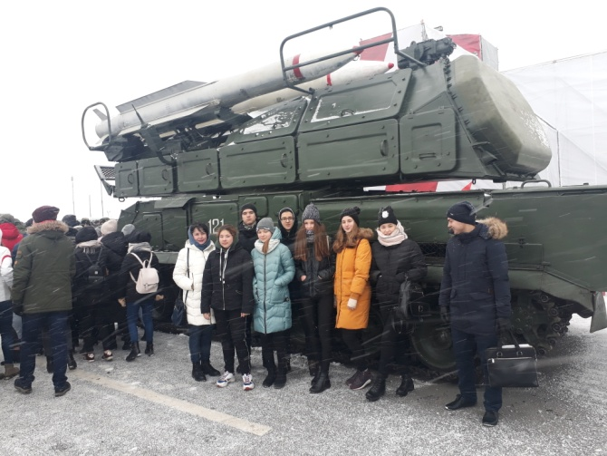
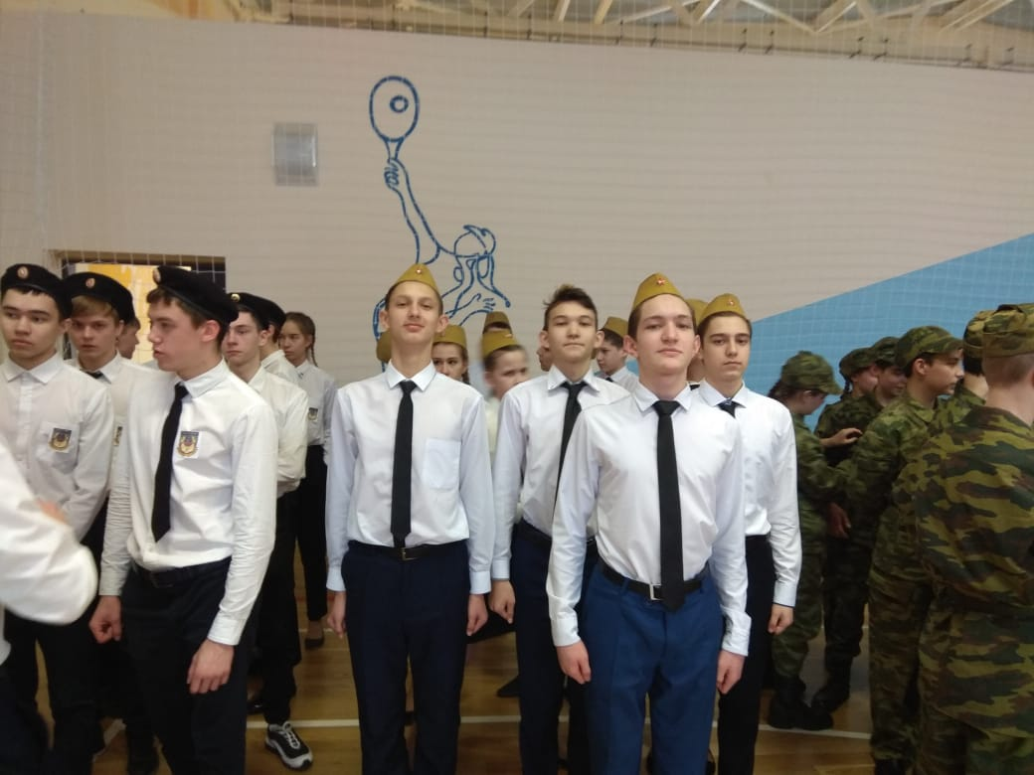
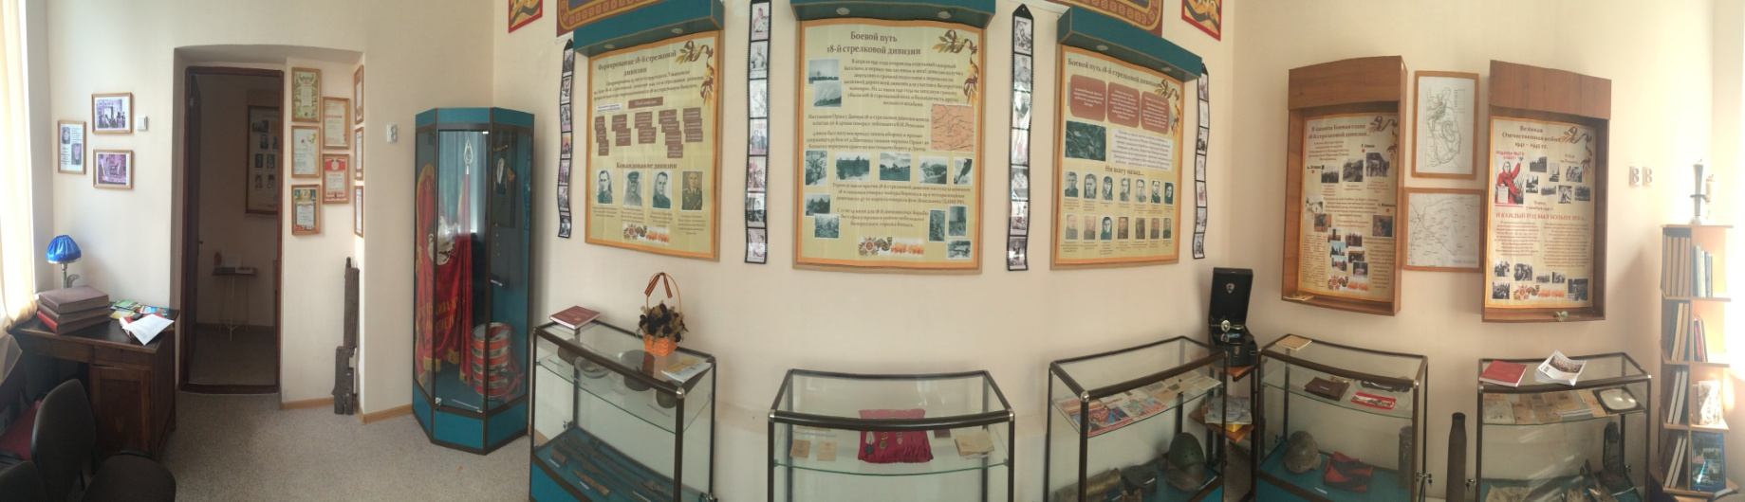
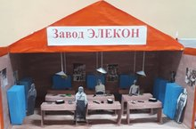
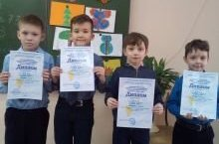
НАШИ ДОСТИЖЕНИЯ
Участие
в конкурсах и акциях
Призеры конкурса среди правоохранительных отрядов
Призеры смотр-конкурса школьных музеев
Призеры районного конкурса стендовых моделей «Промышленность во время Великой Отечественной войны»

Slide 30
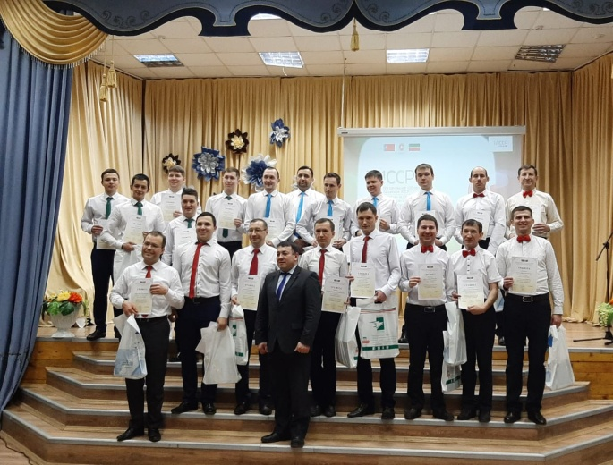
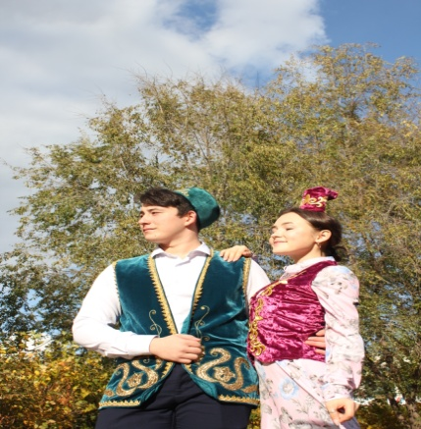





ДУХОВНО-НРАВСТВЕННОЕ ВОСПИТАНИЕ, САМОПОЗНАНИЕ И САМОРЕГУЛЯЦИЯ ЛИЧНОСТИ
осуществляется в процессе социализации, последовательного расширения и укрепления ценностно-смысловой сферы личности на основе традиционных моральных норм и нравственных идеалов, в том числе в рамках Концепции духовно-нравственного воспитания и мега-проекта “Возрождение”

Slide 31




ЭКОЛОГИЧЕСКОЕ ВОСПИТАНИЕ И ФОРМИРОВАНИЕ
ЗДОРОВОГО ОБРАЗА ЖИЗНИ
«Чтобы изменить что-то вокруг, необходимо начать с самого себя!»
Ежегодно участвуя в экологических акциях, месячниках, они распространяют информацию о необходимости защиты экосистем и оказывают практическую помощь по очистке территории РТ. В 2019 году учащиеся гимназии вновь стали победителями Республиканского конкурса «Школьный экопатруль», активными членами экологической смены «Будет чисто!»

Slide 32





Трудовое воспитание и профориентация
IDEA
STRATEGY
FINANCE

Slide 33


СОВМЕСТНАЯ ВОСПИТАТЕЛЬНАЯ РАБОТА ГИМНАЗИИ И СЕМЬИ
Активное вовлечение родителей в жизнедеятельность гимназии происходит через познавательные, творческие и спортивные мероприятия.
Победители районного этапа и призеры зонального этапа конкурса родительских комитетов «Секреты дружного класса»

Slide 34
Внеурочная деятельность
01
Спортивно-
оздоровительное
Кружки «Мини-футбол» (ЦДТ); «Волейбол»,
«Бадминтон», «Подвижные игры” (ГДДТ им.А.Алиша)
02
Духовно-нравственное
Кружок «Музейное дело», экскурсии, встречи с ветеранами, уроки мужества, просмотр фильмов патриотической направленности, тематические классные часы.
03
Обще-
интеллектуальное
Кружки «Английский язык», «Занимательная грамматика», «Математическая шкатулка», «Китайский язык» «Журналистика» .
04
Фольклорные ансамбли «Хәзинә», «Иделкәй», «Түгәрәк уен», вокальный ансамбль «Ляйсан», театральная студия «Сәләт», студия художественного слова “Нәфис сүз”, хореографическая школа-студия “Алтын”, ВИА «Сафар», вокальные студии «Айдан», «Заман (ЦДТ)».
Общекультурное
05
Беседы, тематические классные часы, экскурсии, субботники, социальные пробы (инициативное участие учащихся в социальных акциях «Помощь детям с ограниченными физическими возможностями», «Помощь дому престарелых», «Помощь людям без определенного места жительства», «Голубь мира», «Спасем ёлочку»)
Социальное

Slide 35







СИСТЕМА ДОПОЛНИТЕЛЬНОГО ОБРАЗОВАНИЯ
Кружки и секции
“Ләйсән”
вокальный ансамбль
“Cәләт”
Театральная студия
Хореографическая школа-студия “Алтын”
Студия художественного слова “Нәфис сүз”
“Сәфәр”вокально –
инструментальный ансамбль
Кружок английского языка
Танцевально-спортивный клуб “Ювента” (спортивно-бальные танцы)

Slide 36












Материально-техническая база

Slide 37
ЗАДАЧИ РЕАЛИЗАЦИИ ПЛАНА РАЗВИТИЯ ОБРАЗОВАТЕЛЬНОГО УЧРЕЖДЕНИЯ НА СЛЕДУЮЩИЙ УЧЕБНЫЙ ГОД
1. Создание оптимальных условий (правовых и организационных) для повышения образовательного уровня педагогических работников по квалификации с учётом современных требований (нормативно-правовой базы ФГОС) в том числе в дистанционном режиме работы.
2. Повышение мотивации педагогов в росте профессионального мастерства, на получение современных знаний.
3. Продолжить модернизацию системы обучения в гимназии путем изучения теории по вопросу требований к современному уроку в том числе при дистанционном обучении.
4. Обеспечение роста профессиональной компетентности педагогов гимназии в ходе работы учителей по темам самообразования с целью ориентации на развитие мотивации обучения, способностей и возможностей каждого ученика, на раскрытие их личностного, интеллектуального, творческого потенциала.
5. Совершенствование единой системы урочной и внеурочной деятельности учителей и учащихся, направленной на разностороннее развитие личности участников образовательного процесса.
6. Осуществление психолого-педагогической поддержки слабоуспевающих учащихся.
7. Изучение сферы использования информационных технологий для создания условий раннего раскрытия интересов и склонностей учащихся к научно-исследовательской деятельности, для усвоения школьниками исследовательских, проектировочных и экспериментальных умений.
8. Выстраивание системы поиска и поддержки талантливых детей и их сопровождение в течение периода обучения.

Slide 38






































